Slide 1
worldbibleplans.com/languages/korean/index.html
단계별 지침

Slide 2
기독교인으로서 성경 전체를 읽어 본 적이 있습니까?
왜 안 돼요?
아니요
기독교인으로서 성경 전체를 읽는 것이 중요하다고 생각하십니까?
아니요
예
그것은 당신의 삶에 유익했습니까?
예
독서 계획을 사용하셨나요?
예
아니요
예
아니요
너무 지루하다고요?
성경 전체를 읽는 것을 방해하는 이유는 무엇입니까?
너무 벅차다고요? 크고 읽기 어려운 책인가요?
왜 안 돼요? 간단한 독서 계획이 혜택을 더하는 데 도움이 되었을까요?
독서 계획이 작업을 더 쉽게 관리할 수 있게 해줬습니까?
맞춤 제작된 독서 계획이 작업을 더 쉽게 관리할 수 있었을까요?
아니요
예
시간이 너무 많이 걸리나요?
경전을 포함한 계획이 너무 비싸다?
예
예
예
예
아니요
예
WBP는 다양성을 더하기 위해 연대순, M'Cheyne 등과 같은 여러 테마의 무료 플랜을 제공합니다.
WBP는 하루 5분에서 60분 또는 일주일에 원하는 수의 시간 약속을 지원하는 무료 성경 읽기 계획을 가지고 있습니다.
WBP는 읽기 쉬운 번역으로 무료 플랜을 제공합니다. 가장 큰 작업도 작고 관리하기 쉬운 단계로 나누면 실행 가능해집니다.
WBP에서는 성경을 읽는 것이 우리 모두의 삶에 엄청난 유익을 더한다고 믿습니다.
어떤 플랜을 사용하셨나요? WBP에는 선택할 수 있는 매우 다양한 제품이 있습니다.
WBP에서 무료 플랜을 사용해 보세요
성경을 읽으려고 시도했지만 실패했다면 https://worldbibleplans.com 를 방문하여 무료 맞춤형 성경 읽기 계획을 세우십시오. 다양한 언어, 번역, 시간 약속, 테마 및 전자책 형식 중에서 선택하십시오. 이렇게 간단합니다. 계획을 세우면 WBP가 이를 만들면 1일 이내에 성경 구절이 있든 없든 맞춤형 무료 성경 읽기 계획을 다운로드할 수 있는 링크를 얻을 수 있습니다. 모든 것이 무료라고 언급했습니까!

Slide 3
세계 성경 계획에 오신 것을 환영합니다
슬라이드 형식으로 따라 할 수 있는 간단한 단계별 지침이 있어, 맞춤형 성경 읽기 계획을 작성할 수 있습니다.

Slide 4
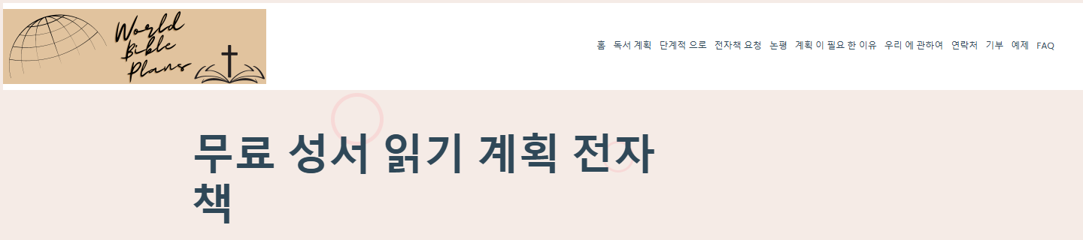
전자책 요청 페이지로 이동하세요

Slide 5
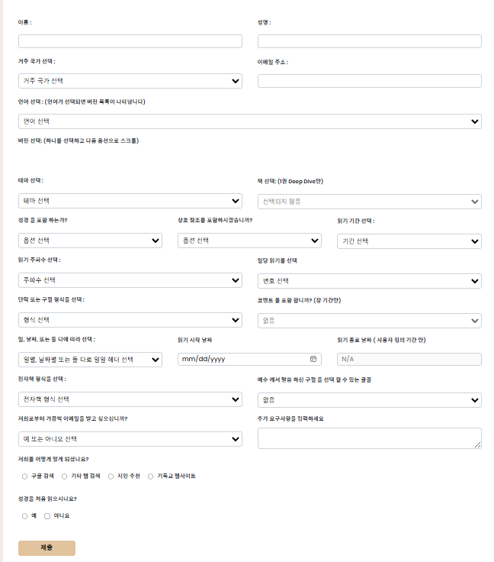
이것이 요청서입니다 – 다음 슬라이드에서 자세히 설명하겠습니다

Slide 6
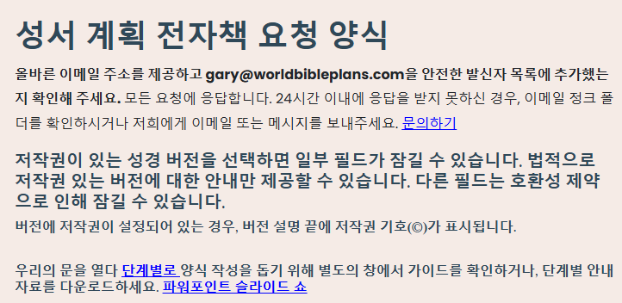
형식의 메커니즘
양식을 왼쪽에서 오른쪽, 위에서 아래로 모두 작성하는 것이 중요합니다
  양식의 한 섹션을 작성한 후 이미 선택한 필드를 변경하면 모든 선택지가 기본값으로 되돌아가고 선택한 항목도 사라집니다.
    예를 들어, 버전을 선택하고 나머지 양식을 작성한 후 버전을 변경하면, 이후 모든 필드를 다시 작성해야 합니다

Slide 7
형태의 논리 규칙
선택한 선택에 따라 일부 선택지는 사용할 수 없게 됩니다
  때로는 전체 드롭다운이
  때로는 드롭다운 내에서만 선택이 이루어지기도 합니다
    예를 들어: 저작권이 있는 버전을 선택하셨다면, 저희는 성경을 제공할 수 없고 안내서만 제공합니다.
      선택된 책은 잠깁니다
      성경 포함은 잠깁니다
        아니요. 가이드 제공은 기본 사양이 됩니다
      교차 참조 포함은 잠깁니다
      선택된 단락/구절은 잠깁니다
      선택된 전자책 형식은 잠깁니다
        PDF 차트는 기본값으로 전환됩니다
      예수님이 말씀하시는 구절을 위한 선택적 폰트는 잠깁니다

Slide 8
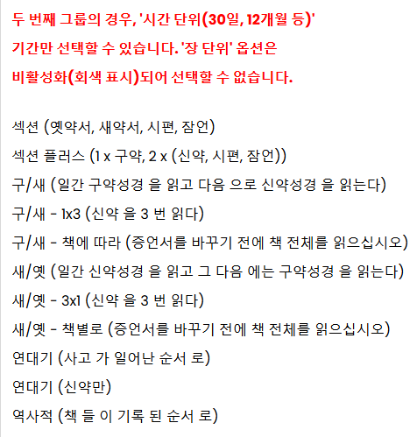
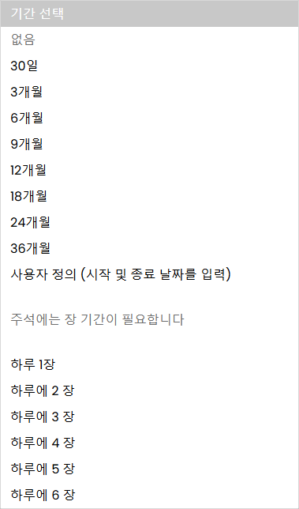
형식의 논리 규칙 계속됨
또 다른 예: 두 번째 그룹에서 테마를 선택하면…
지속 시간 드롭다운에서 챕터 길이는 회색으로 비활성화되어 선택 불가능해집니다.
해설은 잠깁니다

Slide 9
형식의 논리 규칙 계속됨
때때로 여러 선택이 다른 선택이 잠기는지 결정합니다
  해설을 선택할 수 있도록:
    이 버전은 저작권이 없습니다
    주제는 첫 번째 주제 그룹에 포함되어야 합니다
    기간은 반드시 챕터 길이여야 합니다
  선택 단락 또는 시 형식을 선택하려면:
    이 버전은 저작권이 없습니다
    성경 포함은 반드시 '예'여야 합니다
    교차 참조 포함은 반드시 우회해야 하며, 교차 참조 없음을 선택해야 합니다

Slide 10
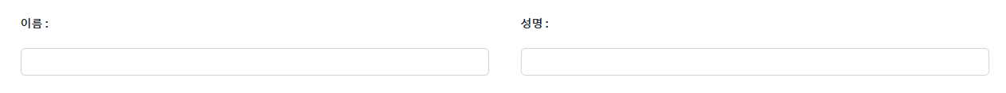
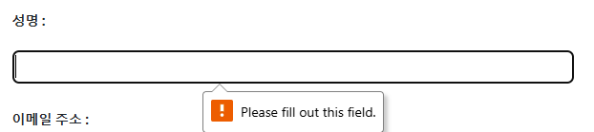
당신이 누구인지 말해 주세요
이 분야들은 필수입니다
  필수 입력 항목이 작성되지 않았거나 선택되지 않으면 제출 시 오류가 발생하여 해당 항목을 직접 작성해야 합니다

Slide 11
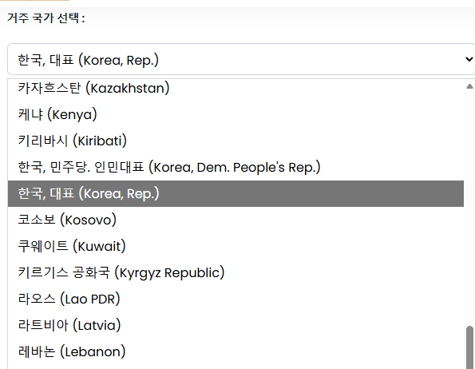
드롭다운 목록에서 거주 국가를 선택하세요
거주 국가 목록을 보려면 드롭다운을 클릭하세요
  거주 국가로 스크롤하세요 또는
  원하는 거주 국가로 더 빠르게 이동하려면 타이핑을 시작하세요
  거주 국가를 클릭하세요
    이 예시의 한국

Slide 12
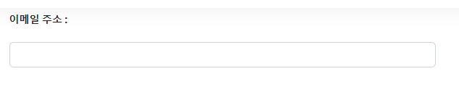
이메일 주소를 입력하세요
독서 계획을 보내려면 이메일 주소나 맞춤형 성경 읽기 계획을 다운로드할 수 있는 링크가 필요합니다. 요청을 제출할 때 요청하지 않는 한, WBP는 가끔 업데이트, 새로운 번역, 새로운 계획을 담은 이메일을 보내드립니다
어떤 이유로든 귀하의 이메일 주소를 누구와도 공유하지 않습니다

Slide 13
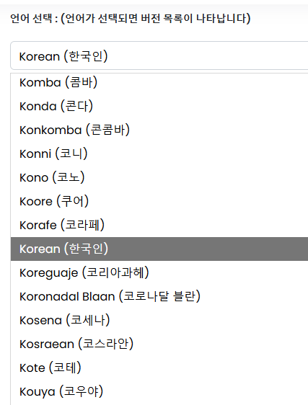
언어 선택
언어 목록을 보려면 드롭다운을 클릭하세요
  선택한 언어로 스크롤하거나
  더 빠르게 선택한 언어로 답하기 위해 타이핑을 시작하세요
  선택한 언어를 클릭하세요
    이 예시에서 한국어
선택한 언어에 따라 선택할 수 있는 성경 버전 목록이 결정됩니다

Slide 14
선택한 언어에 연동된 버전 목록이 자동으로 채워집니다
버전 목록은 선택한 언어 내에서 알파벳 순으로 정렬되어 있습니다. 특정 번역 설명을 통해 번역이:
  완전 성경 – 66권 (구약과 신약)
  완전한 성경과 x권의 외경서(구약과 신약, 일부 외경서가 포함됨). x는 책의 수를 나타냅니다.
  신약성서만요 – 신약성경 27권
  신약과 다른 책들 - 신약 27권과 일부 구약성경 책들
  구약성서만, 구약성경 39권
  누락된 x권 – 일부 번역본은 누락된 책입니다. x는 누락된 책의 수를 나타냅니다
  x 권 – 일부 번역본은 제한된 수의 책을 사용합니다. x는 번역에 포함된 책 수를 나타냅니다

Slide 15
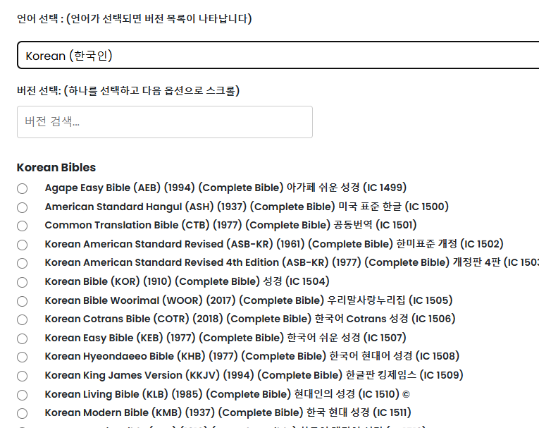
이것이 여러분이 볼 수 있는 예시입니다
리스트 내에서 검색하여 선택지를 좁혀보세요
(IC xxxx)는 귀하의 요청을 처리할 때 사용하는 내부 코드입니다

Slide 16
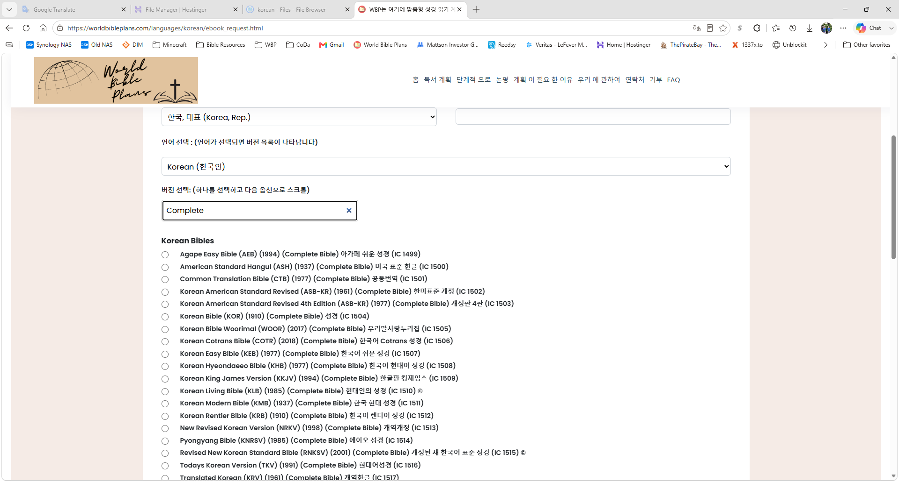
목록 내 검색
리스트 내에서 검색하여 선택지를 좁혀보세요
이 예시에서 목록에서 "완료"를 검색했습니다

Slide 17

저작권 버전
저작권이 있는 성경 버전을 선택하면 양식의 일부 필드가 잠길 수 있습니다. 법에 따라 저작권이 있는 성경 버전에 대한 가이드만 제공할 수 있습니다. 버전 설명 끝에 저작권 기호©를 보실 수 있습니다.
법에 따라 현재 저작권이 있는 성경 판본의 성경 본문을 제공할 수 없습니다. 현재 저작권이 있는 모든 판본은 끝에 기호©가 붙습니다. 이 판본에 대해서는 가이드만 제공할 수 있습니다.

Slide 18
원하는 곳 앞에 있는 방사형 버튼을 클릭하세요
이 예시에서 저는 American Standard Hangul (ASH) (1937) (Complete Bible) 미국 표준 한글 (IC 1500)
  참고: 요청당 한 가지 선택만 할 수 있습니다. 여러 버전을 원한다면 여러 요청을 제출해야 합니다

Slide 19
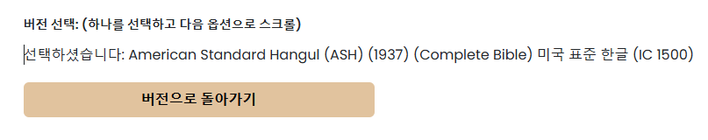
드롭다운 리스트가 닫히고 선택한 버전이 표시됩니다
'버전으로 돌아가기'를 클릭하면 선택 사항을 변경할 수 있습니다
  나머지 서류를 작성한 후에 이 작업을 하면, 다시 양식을 작성해야 합니다

Slide 20
주제
주제는 성경을 읽는 다양한 방식을 제공합니다
  일부 주제는 읽기 순서를 제공합니다
    예시:
      직선 (창세기부터 요한계시록까지)
      연대기 순서
  다른 주제들은 한 가지 생각에 집중하게 하거나 성경을 의미 있게 전달합니다
    예시:
      장르 기반
      맥체인
  어떤 주제는 한 권의 책이나 여러 권의 책에 집중하게 만듭니다
    예시:
      1권 심층 탐사
      사도들과 바울
모든 주제는 메뉴를 통해 접근할 수 있는 독서 계획 페이지에서 자세히 설명되어 있습니다
자신에게 가장 잘 맞는 주제를 찾아보세요

Slide 21
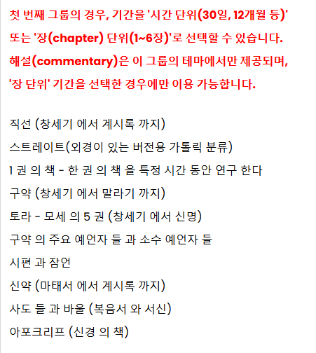
주제 계속
주제는 읽는 시간 유연성(읽는 시간)과 빈도(주 몇 일에 읽는지)에 따라 네 그룹으로 나뉩니다.
  그룹 1 - 이 첫 번째 그룹에서는 시간(30일, 12개월 등) 또는 하루에 1-6개의 챕터, 읽기 시간을 선택할 수 있습니다
해설은 이 주제 그룹에 한해서만 이용 가능하며, 챕터 길이를 선택해야만 제공됩니다.

Slide 22
주제 계속
그룹 2 - 두 번째 그룹은 시간(30일, 12개월 등)만 허용됩니다.
  챕터 길이는 회색으로 표시되어 선택 불가입니다.
이 그룹에서는 해설을 제공하지 않습니다

Slide 23
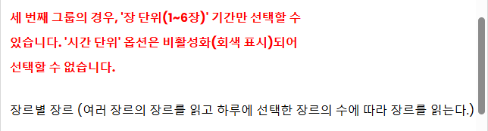
주제 계속
그룹 3 - 세 번째 그룹은 1-6개의 챕터 기간만 이용 가능합니다.
  시간 시간은 회색으로 표시되어 선택 불가가 됩니다.
이 그룹에서는 해설을 제공하지 않습니다

Slide 24
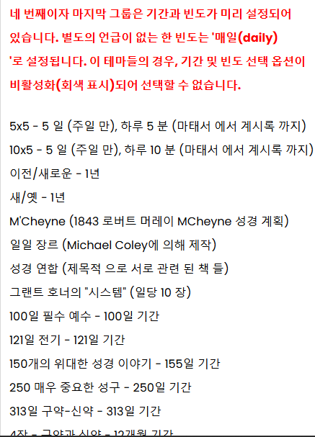
주제 계속
그룹 4 - 네 번째이자 마지막 그룹은 미리 정해진 지속 시간과 빈도가 있습니다.
  이 주제들은 별도 언급이 없는 한 매일 자주 등장합니다.
  이 주제들의 경우, 재생 시간과 빈도 선택이 회색으로 표시되어 선택 불가능해집니다.
이것은 일부 목록에 불과합니다
이 그룹에서는 해설을 제공하지 않습니다

Slide 25
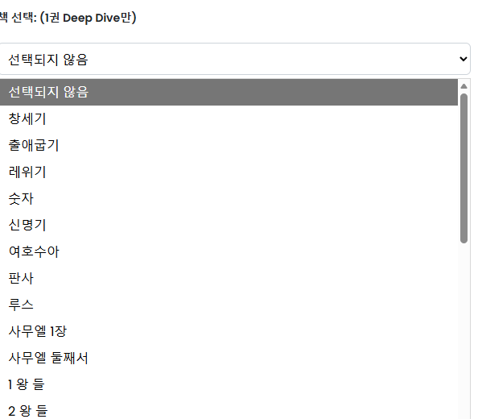
1권 심도 탐구 테마를 선택하셨다면 책을 선택하세요. 그렇지 않으면 이 옵션이 잠깁니다
외경서들은 목록에 포함되어 있지 않습니다. 창세기부터 요한계시록까지만
한 권의 책만 선택할 수 있습니다
이용 가능한 책은 당신의 버전에 따라 다릅니다
  화면이 각 버전에 있는 책을 인식할 만큼 똑똑하지 않아요.
  선택한 버전에 있는 책을 선택하는 것은 본인에게 달려 있습니다
    예를 들어, 신약성경만을 선택한 버전은 여기서 창세기를 선택하지 마세요

Slide 26
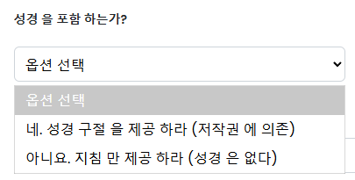
성경 구절 포함
이 선택은 저작권이 없는 버전에만 제공됩니다
선택하세요
  네. 성경 구절 제공 – 성경 구절을 독서 계획에 포함시키세요
  아니요. 안내서만 제공하세요 – 성경 구절은 포함하지 마세요
    이 옵션은 일일 제목만 포함하며(pdf 차트 형식으로 제공됩니다)
    이 옵션은 자신의 인쇄본을 사용하거나 현재 저작권이 적용된 성경 버전을 원하는 분들을 위한 것입니다

Slide 27
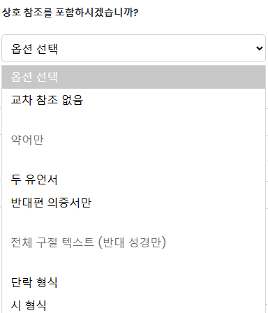
선택적으로 교차 참조를 포함하도록 선택할 수 있습니다
예시는 다음 페이지를 참조하세요
약어와 성경 교차 참조 중에서 선택하세요
  전체 구절 본문은 WBP가 구약 구절에 대한 신약 참조를 제공하며, 그 반대도 마찬가지입니다.
  약어의 경우, WBP는 구약 구절에 대한 모든 교차 참조 또는 신약성서 참조를 제공하며, 그 반대도 마찬가지입니다.
저작권이 있는 버전에 대해서는 교차 참조가 제공되지 않습니다.
성경 포함은 '예'여야 합니다.
교차 참조를 선택하면 단락/구절 선택이 잠깁니다
  이 방법은 구절 형식에서만 작동합니다.
구글 AI - 성경 교차 참조는 독자를 성경의 다른 구절이나 구절로 안내하는 메모로, 관련된 주제, 단어 또는 아이디어가 포함되어 성경의 여러 부분을 연결하고 이해를 돕습니다. 이러한 참고문헌은 관련 개념, 예언, 사건을 연결하여 한 구절이 다른 구절을 밝히도록 돕습니다.

Slide 28


교차 참조 포함 – 약어 예시
예시 1 – 모든 약어. 이 예시에는 구약과 신약의 인용이 있습니다
예시 2 – 반대 약서만을 위한 약어. 이 예시에는 구약성서의 참조만 있습니다

Slide 29


교차 참조 포함 – 전체 텍스트 예시
예시 3 – 전체 구절 교차 참조. 이 예시에는 단락 형식의 구약성서 참조만 있습니다
예시 4 – 전체 구절 교차 참조. 이 예시에는 구약 구경 참조만 구절 형식으로 제공됩니다

Slide 30
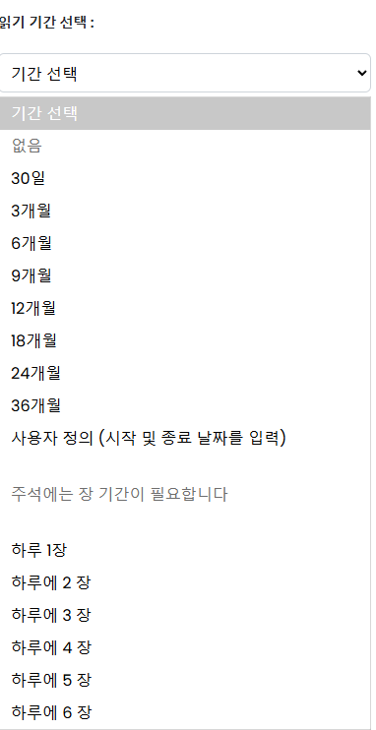
읽기 시간
시간과 챕터 길이 중 하나를 선택하세요
  30일로 짧은 기간부터 3년까지 선택할 수 있습니다.
  또는 하루에 1장에서 6장 중에서 선택할 수도 있습니다
    장의 길이는 선택한 번역본에 따라 달라집니다. 평균 66권 성경에는 1189장이 있습니다
      하루에 1장 = 1189일 = 3.27년 (3년 3개월)
      하루 2장 = 595일 = 1.63년 (1년 7개월 반)
      하루에 3장 = 396일 = 1.1년 (1년 1개월)
      하루에 4장 = 297일 = 0.81년 (10개월)
      하루 5장 = 237일 = 0.65년 (8개월)
      하루 6장 = 198일 = 0.54년 (6개월 반)
  또는 자신만의 시작일과 종료일을 선택하고 싶다면 커스텀을 선택하세요
  해설은 챕터 길이로만 제공됩니다
  가능한 Duration 선택은 선택한 주제에 따라 다릅니다

Slide 31
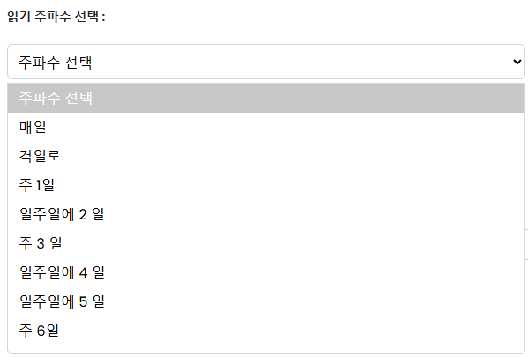
읽기 주파수 선택
선택:
  매일
  격일로
  주 1-6일
    이 기간은 연속된 날들입니다
      주 3일을 선택하면 3일 연속 독서하고 4일 쉬는 시간이 생깁니다

Slide 32
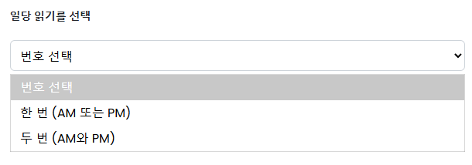
하루 선택 읽기
선택:
  하루에 한 번(오전 또는 오후 )
  하루 두 번(오전과 오후 )
    일일 독서는 오전과 저녁으로 균등하게 나눌 예정입니다

Slide 33
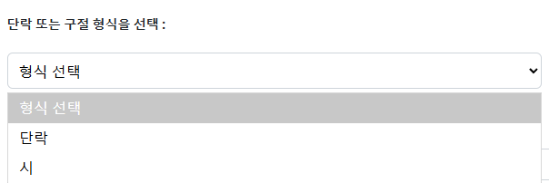


단락 또는 시 형식을 선택하세요
단락 예시
시 예시
교차 참조를 선택하신다면, 구절 형식이 자동으로 선택됩니다

Slide 34

해설 포함 - 계획에 포함할 챕터별 해설을 선택하세요.
주석은 언어별로 알파벳 순으로 분류되어 있습니다
15개 언어로 된 155개의 주석 중에서 선택할 수 있습니다
  이것은 선택 사항입니다. 해설을 원하지 않는다면 'None'으로 남겨주세요
챕터별 해설은 첫 번째 주제 그룹에 한해서만 볼 수 있으며, 챕터 길이를 선택해야만 제공됩니다

Slide 35
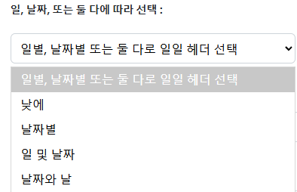
날짜별로 선택하세요
일별 – 예시 – 1일차, 2일차 등.
날짜별 – 예시 – 1월 1일, 1월 2일 등.
날짜별 – 헤더에는 두 가지 모두 표시되어 있고 날짜가 먼저 표시됩니다
날짜와 요일별 - 헤더에 날짜가 먼저 나오는 두 가지 모두 표시됩니다

Slide 36
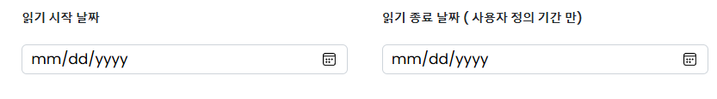


달력을 클릭하여 독서 시작일을 선택하세요. 사용자 지정 기간을 선택했다면, 독서 종료일을 선택하세요
시작 날짜는 날짜 헤더를 선택해도 필수입니다
사용자 지정 기간을 선택했을 때만 값을 입력하세요
읽기 종료일은 Duration 드롭다운에서 '관습 기간''을 선택하지 않으면 선택할 수 없습니다

Slide 37
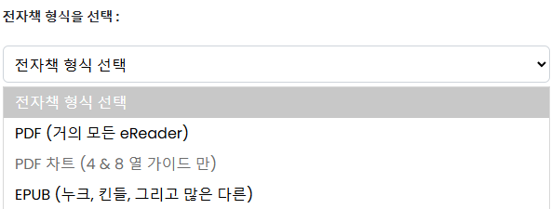
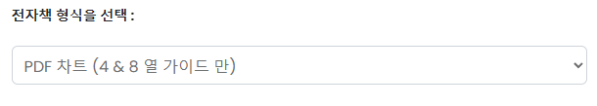
전자책 형식 선택
성경 구절을 포함할 경우, PDF와 Epub 중 하나를 선택하세요
만약 귀하의 버전이 저작권이 있거나 가이드를 선택했다면, 이 선택은 잠기고 기본 설정은 PDF 차트가 됩니다
'성경 포함'이 '예'일 때만 선택 가능
선택은 사용하려는 전자책 리더기에 따라 달라집니다.
  PDF – 웹 브라우저 및 대부분의 전자책 리더기에서 사용하는 범용 형식
  EPUB – 이 선택지는 반스 앤 노블 누크 앱, 아마존 킨들 앱, 그리고 대부분의 전자책 리더 앱에서 사용됩니다
    EPUB 전자책 파일은 크기가 훨씬 작습니다
이 중 하나만 선택할 수 있습니다. 읽기 계획을 txt, docx, mobi 등 다른 형식으로 원하시면 '추가 요청 입력' 텍스트란에 알려주시면 최대한 조정해 드리겠습니다.

Slide 38
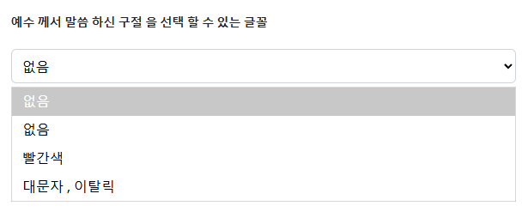
예수님이 말씀하시는 구절을 위한 선택적 폰트
예수님이 말씀하시는 전체 구절은 선택적으로 빨간색 또는 굵은 이탤릭체로 작성할 수 있습니다.
  이 선택을 건너뛰거나 기본 폰트를 사용하려면 '없음'을 선택하세요
이 옵션은 성경 구절을 포함할 때만 가능합니다
교차 참조 텍스트는 선택 글꼴에서 제외됩니다

Slide 39
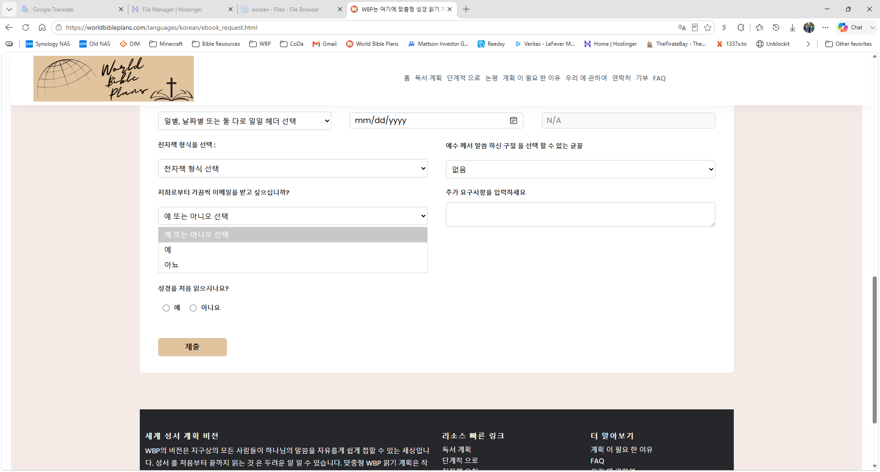
선택 사항: 앞으로 WBP로부터 이메일을 받지 않기를 원한다면 아니오를 선택하세요

Slide 40
선택사항: 추가 요청을 여기에 입력하세요
추가 요청은 자유 형식 텍스트 박스에서 할 수 있습니다.
예를 들어, 여러 형식이나 다른 형식으로 읽기 계획을 원할 수 있습니다. 가능하다면 어떤 요청도 수용하겠습니다.
섞어 쓰는 것도 좋을 것 같아요. 예를 들어 구약성서는 한 버전에서, 신약은 다른 버전에서 선택하세요.
  추가 요청을 통해 진행하시거나 저희 연락처 페이지에서 문의하실 수 있습니다
  이런 종류의 요청은 저희 쪽에서 처리하는 데 시간이 좀 더 걸릴 수 있습니다

Slide 41
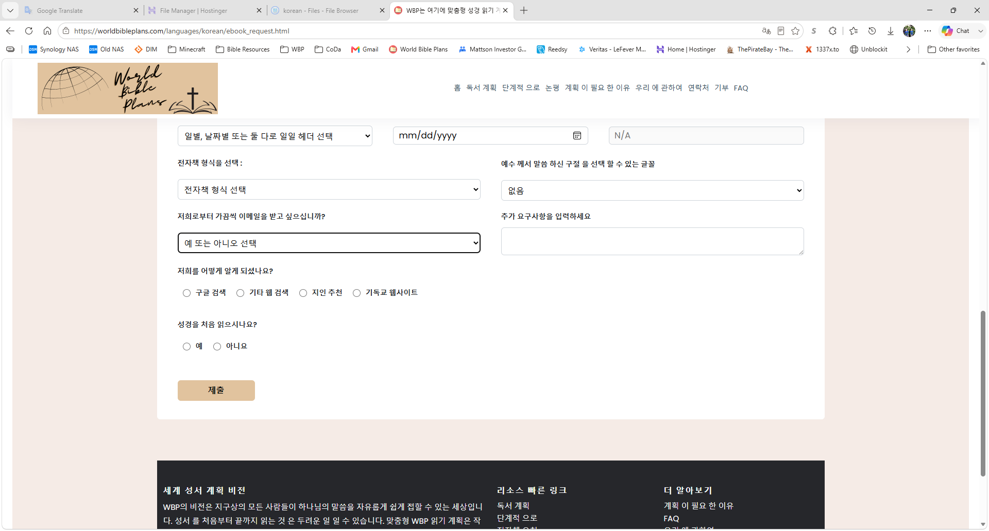
Please let us know how you heard about us and if this is your first time reading the Bible
이 정보는 가능한 한 많은 사람들에게 다가가는 데 도움이 될 것입니다

Slide 42
제출 버튼을 클릭하세요
필수 선택 항목을 놓치지 않고 완전히 작성하셨다면 확인 페이지로 안내됩니다
선택을 놓쳤다면, 필드를 채우거나 선택하라는 안내가 뜨게 됩니다.

Slide 43
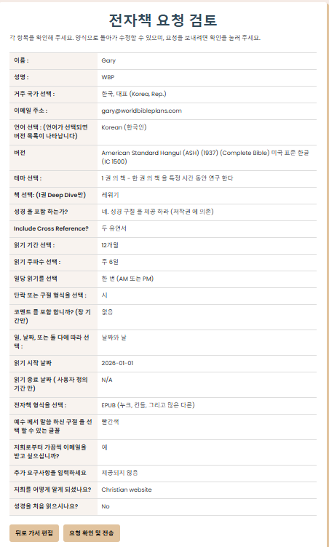
견진성 페이지

Slide 44
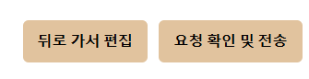
확인 페이지 계속
선택에 만족하신다면 확인 후 요청 전송을 클릭하세요
아니면 다시 돌아가서 수정할 수 있습니다

Slide 45
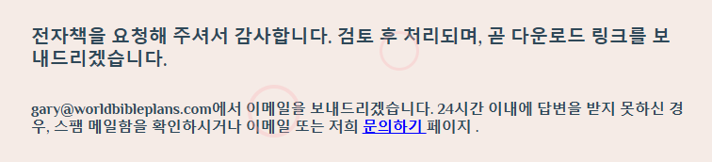
성공적인 제출 페이지
안전한 발송자 목록에 gary@worldbibleplans.com 를 추가하는 것이 매우 중요합니다
  그렇지 않으면 첨부파일이나 링크가 쓰레기 메일이나 스팸 폴더에 들어갈 수 있습니다
요청 처리 시간은 24시간 미만이며, 사유가 없는 한
  24시간 이내에 gary@worldbibleplans.com 로부터 이메일을 받지 못하면 정크닉이나 스팸 폴더를 확인하세요.
    아직 저희로부터 이메일을 받지 못하셨다면, 저희 연락처 페이지에서 메시지를 보내주세요

